Slide 1
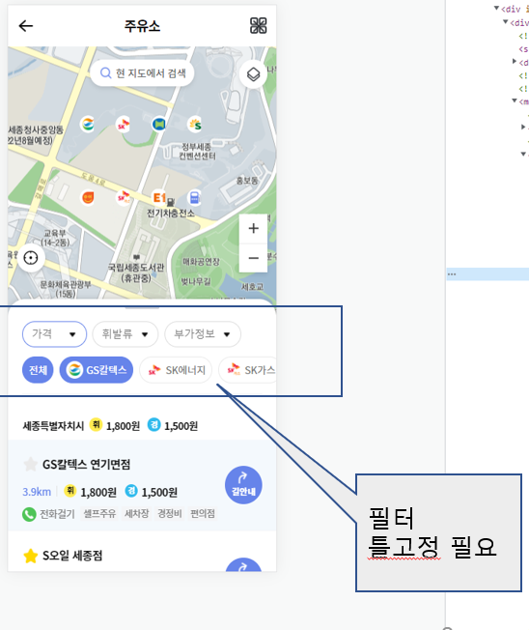
UI-SJN-23-001L
수정했습니다.

